Slide 1

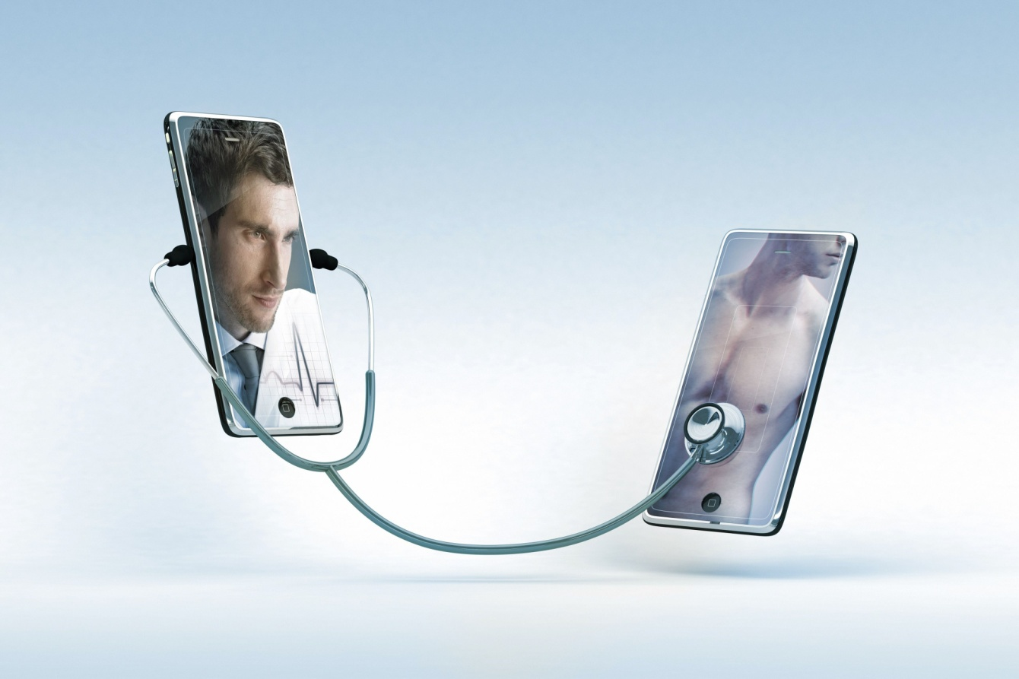



CAM SCALDASOLE
INVECCHIARE BENE E IN BUONA SALUTE CON L’AIUTO DELLE NUOVE TECNOLOGIE
con Sergio Cerutti
Dipartimento di Elettronica, Informazione e Bioingegneria,
Politecnico di Milano
mercoledì 6 marzo 2019, h. 15.30
CAM SCALDASOLE, via Scaldasole 3/A Milano
ingresso libero
C am Municipio uno 02.884.55324 www.cammunicipio1.aldia.it
Notes:
1

